Slide 1


TOKYO 2020 hodnocení
VV 6. 9. 2021
ČESKÝ OLYMPIJSKÝ TÝM | Sportovní úsek ČOV | září 2021

Slide 2
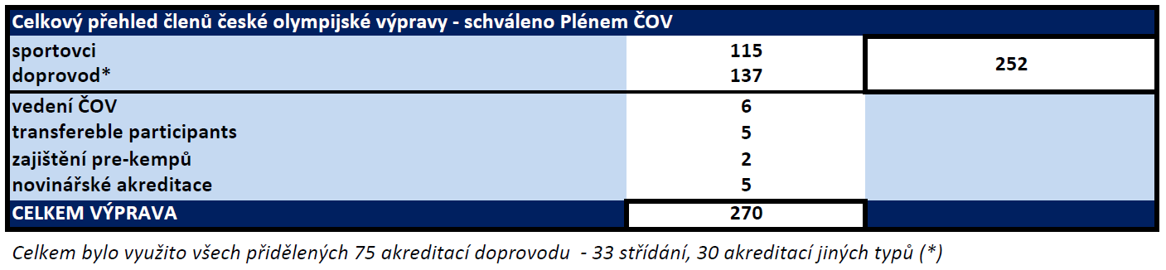

FINÁLNÍ NOMINACE
ČESKÝ OLYMPIJSKÝ TÝM | Sportovní úsek ČOV | září 2021|
Notes:
Nejprve pár strohých čísel. Celkově naše výprava čítala 270 lidí, přičemž co se týká sportovců a doprovodu zde jsem dosáhli také na rekordních 252 členů týmu.

Slide 3


FINÁLNÍ NOMINACE – výprava celkem 270
117 SPORTOVCŮ
115 v soutěžích
111 fyzicky nastoupilo do soutěží
137 členů doprovodu
84 akreditace Ao(c), celkem 117 lidí na Ao(c) (střídání)
34 akreditací jiných typů (HSP, V.A.P., Gr, Cad, Vet…)
Medical tým 23 osob
Štáb (včetně stavby) 17 osob – 3 Ac, 2 Ao, 12 V.A.P.
Media tým 11 osob – 1 Ac, 2 Ao, 3 V.A.P., 5 novinářské akr.
Největší skupiny: Atletika (40), Jezdectví (28), Basketbal (22)…
6 vedení, 5 hosté
Po Plénu ČOV 29. 6. 2021 – 49 změn
ČESKÝ OLYMPIJSKÝ TÝM | Sportovní úsek ČOV | září 2021|
Notes:
Celkem bylo nominováno 117 sportovců, v soutěžích jsme měli registrováno 115 sportovců a do soutěží fyzicky nastoupilo 111 sportovců.
Servis zajišťovalo celkem 137 osob doprovodu
Čehož jsme dosáhli z části střídáním akreditací a z části využitím všech dalších možných typů akreditací jako HSP, V.A.P., Gr, Cad, Vet…
Největší skupinou byla atletika, dále pak jezdectví a basket..
Vzhledem k termínu pléna a dalším různým okolnostem jsme byli nuceni udělat celkem 49 změn v akreditaci, což vidíte na následujícím slajdu

Slide 4
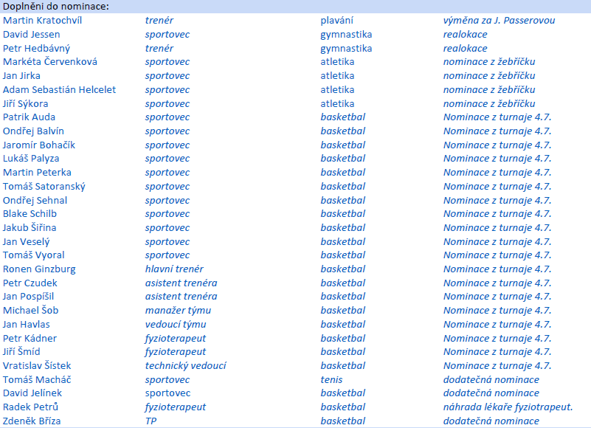
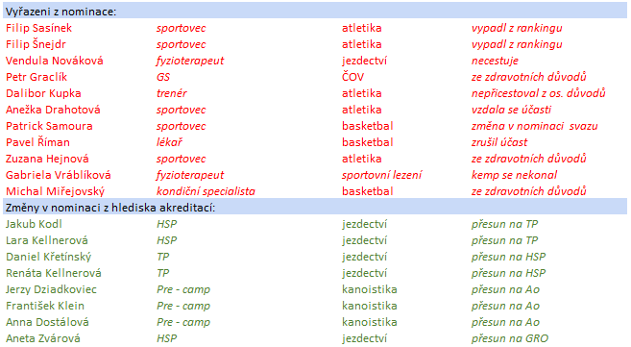
FINÁLNÍ NOMINACE – změny v nominaci po Plénu ČOV 29. 6. 2022
Celkem 49 změn
ČESKÝ OLYMPIJSKÝ TÝM | Sportovní úsek ČOV | září 2021|
Notes:
Kde je tedy zřetelné, že nejvíce bylo doplnění nominace, méně už pak vyškrtnutí - zeleně označené jsou změny v typech akreditací…

Slide 5
TOKYO 2020 - Hodnocení průběhu:
Příprava před hrami
Pre – kempy
Příprava mise v Tokiu
Příjezd prvních sportovců
Přílet letu CEF 555
Basketbalové intermezzo
Zahájení, soutěže, první medaile – konečně OH!
Ukončení mise
ČESKÝ OLYMPIJSKÝ TÝM | Sportovní úsek ČOV | září 2021|
Notes:
Příprava před HraMI – VELICE NESTANDARDNÍ A TO NEJEN Z DŮVODU POSUNUTÍ O ROK, ALE UŽ V TÉTO FÁZI JSME VĚNOVALI VĚTŠINU EBNERGIE ZÁLEŽITOSTEM SPOJENÝCH S Covidem a opatřeními proti nákaze – například – Honza Exner ve výsledku připravil celkem 74 Activity plánů pro celkem 473 osob!! Opatření, která jsme zavedli před hrami před odletem byla dokonce ještě přísnější a důkladnější, než nám nakazovala pravidla z tokia. Dělali jsme PCR testy místo entigenů, které by japoncům stačily, testovali jsme v kratším intervalu před odletem, dali jsme k dispozici očkování, nebo i test na protilátky, ale bohužel i přesto jsem nebyli 100% úspěšní… Škoda byla
Z Pre kempů, které byly plánovány nám nakonec zbyly jen ty v Koči kde jsme měli (SWI, ATL, CSP, ROW – veslování na poslední chvíli.); + jeden organizovaný přímo mezinárodní kanoistickou federací a to byl kemp pro vodní slalom. –Tokio (CSL); přičemž zde musíme velice poděkovat prefektuře Koči, jmenovitě především panu Takanobu Miagaowi, který celou dobu držel organizaci kempů a to i v době, kdy ostatní prefektury houfně rušily dlouhodobě naplánované přípravné kempy pro jednotlivé státy… Zde musím podotknout, že to bylo především proto, že máme s nimi dlouhodobou spolupráci už od roku 2017 a Taka a jeho tým se tak trochu stal i součístí českého olympijského týmu. Na úrovni jednotlivých sportů je naplánována spolupráce i do budoucna…
Příprava mise v Tokiu, DRM (5h), příprava Mise, branding, příprava pokojů – kolik dárků atp.
Příjezd prvních sportovců. Jako první dorazil 13. 7 Karel Lavický z jachtingu následně pak veslaři – Ti jako první do OLV, Karel v Sailing Village
Přílet letu CEF 555 – velká skupina přiletěla 17.7. – jednak skupina střelců komerční linkou a také speciál se zástupci Beach Volejbalu, šermu, stolního tenisu, gymnastiky a cyklistiky… Nemusím asi dlouze vyprávět, že tímto dnem začalo ne zrovna příjemné období, ve kterém jsme museli úplně přehodit původní plány a to nejen ubytování, kdy nám zůstala polovina lidí v karanténě, takže jsme byly rázem v personálním nedostatku a kdy jsme museli zajistit prostory a další věci pro takřka samoizolaci lidí, kteří speciálem přiletěli. Toto období bylo asi nejnáročnějěší, které jsem nejen já, ale celý náš tým kdy zažili. Myslím ž k podrobnostem se ještě dostaneme, ale těch nestandardních věcí, keré jsme musel podsoupit byla fakt hodně a zbývalo daleko méně času a prostor na tzv běžnou agendu. Organizačně jsem to udělali tak, že tou běžnou agendou byl pověřen můj zástupce honza Stluka, toho jsem se snažil nezatěžoat s kovidími problémy, aby tak zůstal zachován alespoň z části „běžný“ chod mise…
Basketbalové intermezzo V momentě, kdy už jsme se v tom naučili troch tzv chodit, přišlel falešně pozitivní výsledek jednoho z hráčů basketbalu a nastaly asi dva nejhektičtější dny, které jsme tam zažili… Sice se relativně rychle díky jednání šéflékaře Jirky Neumanna s Doktorem Shimadou vysvětlilo, že šlo o omyl, ale mezi tím bylo nutné zajistit celý basketbalový tým, včetně doprovodů… to dopravdy bylo už i trochu za hranou personálních možností našeho týmu a to například v situaci, kdy nám odmítli poskytnout autobus na tréninky – takže jsem zajišťovali dopravu osobnímy auty.. A nabrat jídlo pro dvacet lidí najednou, to taky tedy byla martýrie..
No ale to se naštěstí rychle vysvětlilo a konečně už jsme se začali více a více zajímat o sport a zaplať pánbůh i skvělé výsledky a medaile… Tedy ty první medaili přišly v době, kdy Blake Shilb byl na chvíli v izolaci a proto jsme ani nedokázali řádně medailisty přivítat ve vesnici, což mě mrzí, ale kluci to těmi dvěma medailemi tzv odšpuntovali a když jsemse rozhodli nesledovat nenávistné hejty z ČR a věnovat se pouze záležitostem na místě, vše se začalo v dobré obracet. Což se potvrdilo následnými medailemi střelců! Jirka s Davidem vnesli do týmu lepší náladu a namotivovali i další sportovce k výkonům. A jejich přivítání ve vesnici bylo tedy neuvěřitelně emotivní a krásné… tady musím poděkovat baskeťákům, Ti do ještě vystupňovali, tak jak to v týmových sportech umí ;) Další úspěchy shrnemé dál…
Zahájení, soutěže, první medaile
Soutěže, další medaile
Ukončení mise
ava před hrami – z hlediska covidu zrekapitulovat – passy – jen ti úspěšní, nebyla to povinnost, ale vyprdli se na to – někteří, kteří si teď stěžují nebyli naočkování, ale ani si nenechali udělat protilátky, což jsme důrazně doporučovali!

Slide 6
Hodnocení – nestandardní režim
74 „Activity plánů“ – pro celkem 473 osob!!!
4339 odevzdaných testů = cca 8,5l slin ;)
Rozvozy na sportoviště, rozvozy na testování celkem najeto 15 000km, 530 jízd, cca v průměru 20 denně = 10h směna
Akce silniční závod (cyklistika)
Roznos jídla na pokoje – celkem cca 250 jídel, 34h čist. č. (5 lidí)
Rozvoz jídel + další požadavky – izolační hotel – 14 x
Objednání/dovoz jídel – karanténní hotel – 118 objednávek
Nestandardní rozdělení pokojů – ad hoc změny (izolace)
Specifická opatření – medical tým
ČESKÝ OLYMPIJSKÝ TÝM | Sportovní úsek ČOV | září 2021|
Notes:
Nestandardní rozdělení pokojů, problémy s úklidem, stres s příjezdem dalších sportovců – včetně specifických požadavků
Velmi náročná situace pak byla v Tokiu, kde organizační výbor v podstatě hodil na jednotlivá NOC logistiku v rámci pozitivních osob a osob, které byli označeny, jako blízké kontakty, nebo potenciální blízké kontakty. Pro nás to pak znamenalo například, že se díky tomu najezdilo zhruba 15 000km, což představovalo celkem 530 jízd, kdy při našich omezených personálních možnostech obstarat v průměru 20 jízd denně, nebylo úplně jednoduché – asi nevětší výzvou bylo logistické zajištění cyklistického silničního závodu, kdy jsme měli část týmu v karanténním hotelu, část v Izu, museli jsme vše – sportovce, doprovod i materiál doručit na start, který byl úplně jinde a navíc mezi tím zajistit testování pro zúčastněné – to byla skutečně logistická operace, kde bylo třeba využít válečné strategie a to, že se závodníci dostali na start, by samo o sobě zasloužilo medaili!
V jeden den pak strávili lidi z týmu například 5,5 h jen doručováním jídla a to s tím pomáhali i lidi z medical týmu, někdy i další členové výpravy… (organizační výbor odmítl zajistit již připravené balíčky – tím by se vše extrémně zrychlilo a zjednodušilo…)
Do izolačního hotelu, kde byli ubytováni pozitně testovaní byl omezený přístup, den dopředu se musel dojednat termín a i tak jsme dokázali zajistit 14x „závoz“ jídla a dalších věcí – kdy tedy jednou nám pomohla ambasáda, ale následně nám napsali, že s tím dále nemůžeme počítat, protože je to nad jejich možnosti… no my jsme si musel poradit..
Velkým oříškem byl plán využití pokojů. Ten jsme měli krásně připraven, pokoje přichystány na příjezd sportovců a členů doprovodu i s vítacími dopisy na jméno a dárky a pro sportovce speciálními matracemi podle jejich výšky a váhy… ale v pár hodinách jsme musel li vše přeházet, předělat, abychom zajistili lidem ze speciálu alespoň trochu izolaci – organizační výbor jsme žádali o přidělení dalších apartmánů – marně… nedostali jsme navíc nic.
A samozřejmě jsme museli zavést „protiepidemiologická“opatřenív přísnějším režimu, než jsme plánovali, poprosili jsme účastníky letu speciálu, aby nechodili do společných prostor, aby se tzv samoizolovali – a to nebylo jednoduché je přesvědčit… Další specifická „medicinská opatření“ by lépe shrnul Dr. Neuman..

Slide 7
Hodnocení – klady a zápory
Covidové trable
Absence Českého Domu
Nemožnost fandit
Nemožnost opustit perimetr
Medailové úspěchy
Zajištění chodu Mise
Soudržnost týmu
Atmosféra v týmu
ČESKÝ OLYMPIJSKÝ TÝM | Sportovní úsek ČOV | září 2021|
Notes:
Tak teď to zní trochu pesimisticky ale když to shrnu celé, tak samo sebou, jako všude byly jisté zápory – tedy zde asi nejvíc všechny zmiňované covidové trable, neměli jsme český dům, kdy by se mohli sdůstojně slavit úspěchy týmu, nejvíc asi všechny mrzely prázdné stadióna a nemožnost fandit ostatním sportovcům přímo na jejich sportovištích a samo sebou nemožnost jít se třeba podívat do města a ubíjející povinnost setrvávat jen ve vesnici, či na sportovišti, ale na druhou stranu se zase našlo dost příležotistí k pozitivním emocím – medailí bylo nejvíc v historii SAMOSTATNÉHO ČESKÉHO OLYMPIJSKÉHO TÝMU, Servis pro sportovce a týmy byl nejen podle našeho názoru zajištěn velice dobře, dokonce jsem vnímal, že celý tým byl trochu sopudržnější, než obvylkle a atmosféru jsem vnímal v mezích možností, jako velice pozitivní a doopravdy „olympijskou“
Teď zpětně mě asi nejvíc mrzí, že když se mě někdo ptá, jak jsem se měl na OH, tak vždy dodává – to muselo být hrozný, měli jste to těžký, prostě vnímání OH a výpravy, kvůli těm nenávistným mediálním útokům některých jedinců, kteří jak je vidět sportu prd rozumí, i když se sportem a prací sportovců živí, nebo se ho dokonce třeba i snaží řídit a díky nim byl obraz výpravy tak negativní – i když v realitě to nakonec bylo jinak. Jen mě mrzí, že se mě lidi neptají na tom jak to bylo fajn, jak naši sbírali medaile, jako nikdy před tím.. No ale to je jen můj postesk, který ale rychle překonám, když si vzpomenu na ty zmiňované medailové úspěchy! Byly to jednotlivé neuvěřitelné zážitky, a jsem moc rád za medailisty, že se jim jejich olympijské sny splnili – každý s trochu jiným příběhem.
A abyste nebrali to co vám tu říkám, jen jako „moje subjektivní dojmy“ na dalších dvou slajdech

Slide 8
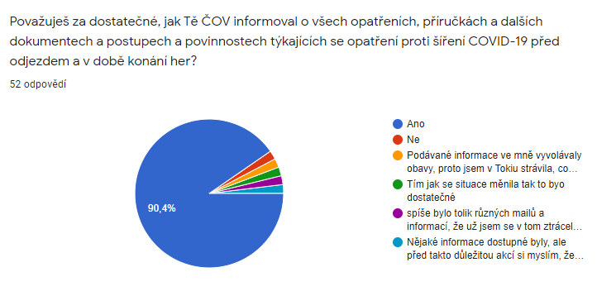
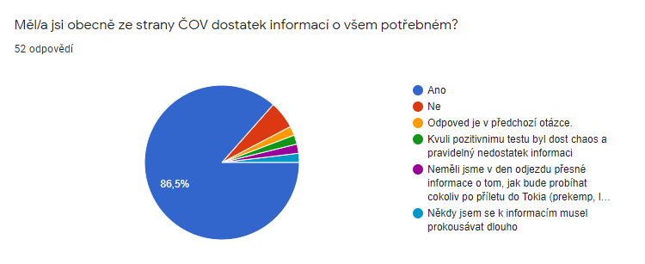
Hodnocení – sportovci (1 – 5)
Celkový dojem 2,24
Spokojenost s výkonem 2,96
  Spokojena 1/3 !!
Zajištění ČOV 1,27
Zázemí týmu 1,25
Atmosféra v týmu 1,45
Medicínské zajištění 1,46
Příprava a realizace opatření Covid 1,68
Spolupráce s CLO (J. Exner, E. Rybáková) 1,36
Testování 1,50
Roušky a desinfekce ČOV 1,25
Ubytování 2,34
Strava 1,70
Doprava na/z OH 1,62
Moyobo – komunikační aplikace ČOT 1,52
Vlastní matrace 1,07
Spolupráce s „media“ týmem 1,59
Nástupová kolekce 1,33
Fasování vybavení 1,23
ČESKÝ OLYMPIJSKÝ TÝM | Sportovní úsek ČOV | září 2021|
Notes:
Mám zobrazeny výsledky průzkumu, kdy jsme tak jako pokaždé poprosili sportovce i doprovod o zhodnocení zajištění výpravy a to prostřednictvím dotazníků – ze sportovců nám odpověděla polovina (což považuji za úspěch při jejich vytížení) u doprovodů mám hodnocení od každého sportu plus ještě pár dalších…
Tady vidíte výsledky u sportovců.
Je tu hodně údajů, ale musím prioritně upozornit na tři skutečnosti:
Občas jsem od našich kritiků slyšel, že členové výpravy neměli dost informací – tady v grafice vidíte, že informováni byli – 90% odpovědělo na otázky týkající se informovanosti prostě ANO, pár s těch dalších odpovědí byly také vlastně kladné, takže vlastně ve výsledku 95% sportovců mělo dost informací!
Překvapilo mě, že i svoje vystoupení hodnotilo kladně tolik sportovců – protože na OH to bývá tak, že většina má být logicky nespokojená a zde vyšla spokojenost na lepší známku než na trojku a navíc 16 lidí výslovně napsalo, že byli se svým výkonem spokojeni! To je za mě fajn
V dalších oblastech zajištění, včetně medicinského týmu, dopravy atd, byly známky vždy lepší než 2!! To nás fakt potěšilo a já to tedy nečekal.

Slide 9
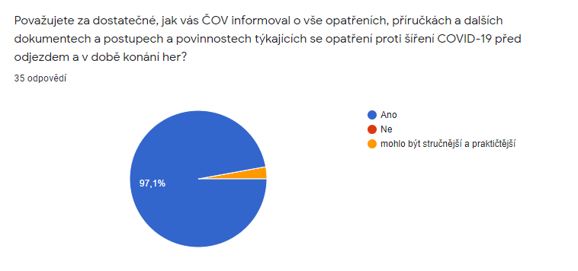
Hodnocení – doprovod (1 – 5)
Celkový dojem 1,85
Organizace ze strany pořadatele 1,94
Proces akreditace a nominace 1,54
Zajištění ČOV 1,23
Zázemí týmu 1,29
Atmosféra v týmu 1,31
Medicínské zajištění 1,20
Příprava a realizace opatření Covid 1,26
Spolupráce s CLO (J. Exner, E. Rybáková) 1,06
Testování 1,43
Práce realizačního týmu ČOV 1,07
Ubytování 1,74
Strava 1,43
Doprava na/z OH 1,40
Moyobo – komunikační aplikace ČOT 1,51
Spolupráce s „media“ týmem 1,33
Společné oblečení výpravy 1,46
Fasování vybavení 1,34
ČESKÝ OLYMPIJSKÝ TÝM | Sportovní úsek ČOV | září 2021|
Notes:
U členů doprovodu bylo hodnocení dokonce překvapivě ještě lepší, než u sportovců.
Ohledně informovanosti dokonce 100% odpovědělo, že informace měli – protože ta jedna odpověď jiná, než ANO ,byla že jsme mohli být stručnější…
A máme tu jednu oblast, která snese absolutorium a to je hodnocení práce našich Covid důstojníků – tedy Honzy Exnera a Evy rybákové, kteří u sportovců dostali průměrnou známku 1,36 a u doprovodů dokonce 1,06!!!
Teď není prostor na další podrobné vyhodnocení dotazníků, ale kdo by měl zájem, rád vás tím provedu, je to docela zajímavá sonda do vnímání výpravy jako celku a i do detailů…

Slide 10
Hodnocení - úspěšnost
1 | Jiří Lipták | střelba | trap
1 | Jiří Prskavec | kanoistika slalom | K1
1 | Lukáš Krpálek | judo | nad 100 kg
1 | Krejčíková - Siniaková | tenis | čtyřhra
2 | Lukáš Rohan | kanoistika slalom | C1
2 | David Kostelecký | střelba | trap
2 | Markéta Vondroušová | tenis | dvouhra
2 | Jakub Vadlejch | atletika | hod oštěpem
3 | Alexander Choupenitch | šerm | fleret
3 | Dostál - Šlouf | kanoistika rychlost | K1 1000 m, K2 1000 m
3 | Vítězslav Veselý | atletika | hod oštěpem
4 | Vraštil - Šimánek | veslování | LM2x
5 | Josef Dostál | kanoistika rychlost | K1 1000 m
5 | Martin Fuksa | kanoistika rychlost | C1 1000 m
5 | Martin Vlach | moderní pětiboj | závod jednotlivců
6 | Barbora Seemanová | plavání | 200
6 | Tereza Fišerová | kanoistika slalom | C1
6 | Adam Ondra | sportovní lezení | kombinace
7 | Jakub Tomeček | střelba | skeet
8 | Jan Kuf | moderní pětiboj | závod jednotlivců
ČESKÝ OLYMPIJSKÝ TÝM | Sportovní úsek ČOV | září 2021|
Notes:
Ale už jsem toho napovídal až až a jelikož chci skončit pozitivně, pak nemůžu jinak, než tabulkou úspěchů:
Medailí nakonec bylo jedenáct, fyzicky vlastně 13, ale u minimálně 5ti lidí jsem doufal, že se jim to také povede… do šestnáctky nejlepších se nakonec probojovalo 60 sportovců!!!
U některých, jako Adam Ondra, Martin Fuksa, nebo třeba Kuba Tomeček jsem hodně doufali v medaili, ale nakonec to o kosky nevyšlo, mají to schované na příště.
Ukončím to jednopduše – pojďmě si ty největší úspěchy našich sportovců připomenout tak, jak šli za sebou…

Slide 11
ČESKÝ OLYMPIJSKÝ TÝM | Sportovní úsek ČOV | září 2021
Notes:
Video Tokio

